Slide 1
Projeto módulo 2 DECODIFICADOR ASCII – BRAILLE
TEC401 – CIRCUITOS DIGITAIS – 19.2 PLE
DISCENTE: Evelyn Suzarte Fernandes
Danrlei Almeida Araujo
DOCENTE: João Bosco Gertrudes

Slide 2
OBjetivo
Desenvolver um protótipo de um circuito digital capaz de decodificar o Sistema Braille ( da letra a até f e de 0 a 9) a partir de 7 entradas em binário do código ASCII, exibindo a decodificação em Braille em um conjunto de LEDs e em um display de 7 segmentos.

Slide 3
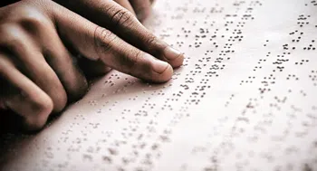
conceitos
Braille é um sistema de escrita tátil utilizado por pessoas cegas ou com baixa visão. É tradicionalmente escrito em papel relevo.
ASCII é um código binário que codifica um conjunto de 128 sinais: 95 sinais gráficos e 33 sinais de controle, utilizando 7 bits para representar todos os seus símbolos.
Fonte: Portal Educação

Slide 4
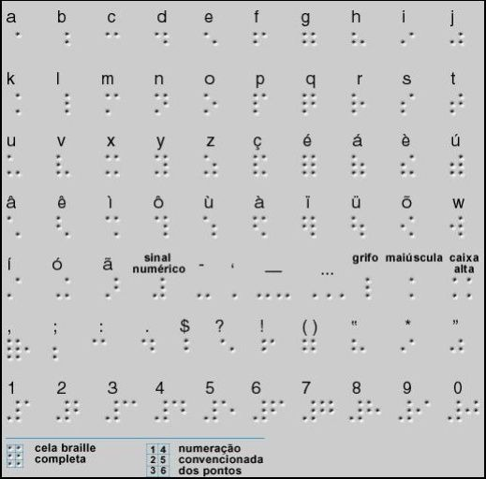
Tabela de letras e números
Fonte: Google Imagens

Slide 5
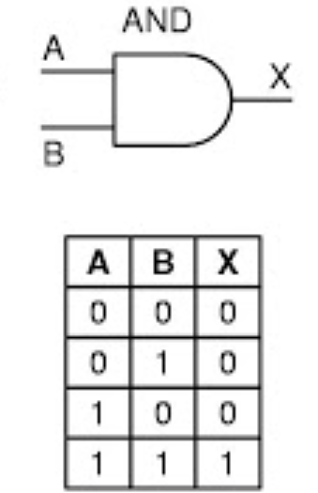
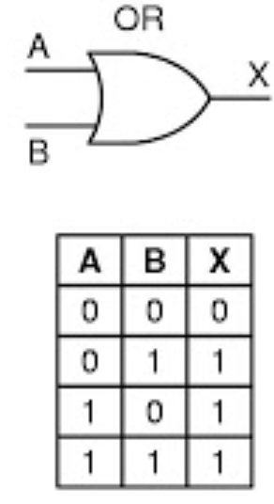
Conceito: portas lógicas
As portas lógicas usadas foram:
Porta AND
Segundo De Lourenço (1996), uma função AND assume o valor de 1 se, somente se, todas as variaveis logicas de entrada assumirem o valor 1.
Porta OR
Segundo De Lourenço (1996), uma função OR assume o valor de 1 se pelo menos uma das variáveis de entrada for verdadeira.

Slide 6
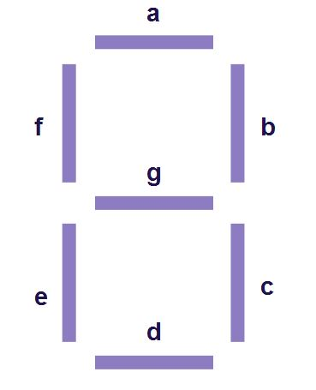
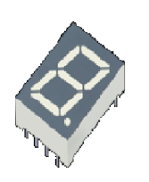
Conceito: 7 segmentos
Com os sete segmentos de LED é possível representar números de 0 a 9 e letras de “a” a “f”.
Segundo PULLMAN (2015), os segmentos são identificados por letras de “a” a “g” e o ponto decimal como “dp”. A organização interna dos displays de 7 segmentos pode ser na forma de catodo comum, ou anodo comum. Essa arquitetura facilita o projeto dos circuitos de acionamento desses displays. Para formar um dígito é necessário acender os segmentos correspondentes.
Fonte: Google Imagens

Slide 7
TABELA ASCII – 7 SEGMENTOS
Entradas |  |  |  |  |  |  |  |  | Saídas
Letra ref. | a | b | c | d | e | f | g |  | A | B | C | D | E | F | G
0 | 0 | 1 | 1 | 0 | 0 | 0 | 0 |  | 1 | 1 | 1 | 1 | 1 | 1 | 0
1 | 0 | 1 | 1 | 0 | 0 | 0 | 1 |  | 0 | 1 | 1 | 0 | 0 | 0 | 0
2 | 0 | 1 | 1 | 0 | 0 | 1 | 0 |  | 1 | 1 | 0 | 1 | 1 | 0 | 1
3 | 0 | 1 | 1 | 0 | 0 | 1 | 1 |  | 1 | 1 | 1 | 1 | 0 | 0 | 1
4 | 0 | 1 | 1 | 0 | 1 | 0 | 0 |  | 0 | 1 | 1 | 0 | 0 | 1 | 1
5 | 0 | 1 | 1 | 0 | 1 | 0 | 1 |  | 1 | 0 | 1 | 1 | 0 | 1 | 1
6 | 0 | 1 | 1 | 0 | 1 | 1 | 0 |  | 1 | 0 | 1 | 1 | 1 | 1 | 1
7 | 0 | 1 | 1 | 0 | 1 | 1 | 1 |  | 1 | 1 | 1 | 0 | 0 | 0 | 0
8 | 0 | 1 | 1 | 1 | 0 | 0 | 0 |  | 1 | 1 | 1 | 1 | 1 | 1 | 1
9 | 0 | 1 | 1 | 1 | 0 | 0 | 1 |  | 1 | 1 | 1 | 0 | 0 | 1 | 1
 | a | b | c | d | e | f | g |  | a | b | c | d | e | f | g
A | 1 | 0 | 0 | 0 | 0 | 0 | 1 |  | 1 | 1 | 1 | 0 | 1 | 1 | 1
B | 1 | 0 | 0 | 0 | 0 | 1 | 0 |  | 0 | 0 | 1 | 1 | 1 | 1 | 1
C | 1 | 0 | 0 | 0 | 0 | 1 | 1 |  | 1 | 0 | 0 | 1 | 1 | 1 | 0
D | 1 | 0 | 0 | 0 | 1 | 0 | 0 |  | 0 | 1 | 1 | 1 | 1 | 0 | 1
E | 1 | 0 | 0 | 0 | 1 | 0 | 1 |  | 1 | 0 | 0 | 1 | 1 | 1 | 1
F | 1 | 0 | 0 | 0 | 1 | 1 | 0 |  | 1 | 0 | 0 | 0 | 1 | 1 | 1

Slide 8
TABELA ASCII – Código braille
Entradas |  |  |  |  |  |  |  |  | Saídas
Letra ref. | a | b | c | d | e | f | g |  | O | P | Q | R | S | T | U | V | W | X | Y | Z
0 | 0 | 1 | 1 | 0 | 0 | 0 | 0 |  | 0 | 0 | 1 | 1 | 1 | 1 | 0 | 1 | 0 | 0 | 1 | 1
1 | 0 | 1 | 1 | 0 | 0 | 0 | 1 |  | 0 | 0 | 1 | 1 | 1 | 1 | 1 | 0 | 0 | 0 | 0 | 0
2 | 0 | 1 | 1 | 0 | 0 | 1 | 0 |  | 0 | 0 | 1 | 1 | 1 | 1 | 1 | 1 | 0 | 0 | 0 | 0
3 | 0 | 1 | 1 | 0 | 0 | 1 | 1 |  | 0 | 0 | 1 | 1 | 1 | 1 | 1 | 0 | 0 | 0 | 0 | 1
4 | 0 | 1 | 1 | 0 | 1 | 0 | 0 |  | 0 | 0 | 1 | 1 | 1 | 1 | 1 | 0 | 0 | 0 | 1 | 1
5 | 0 | 1 | 1 | 0 | 1 | 0 | 1 |  | 0 | 0 | 1 | 1 | 1 | 1 | 1 | 0 | 0 | 0 | 1 | 0
6 | 0 | 1 | 1 | 0 | 1 | 1 | 0 |  | 0 | 0 | 1 | 1 | 1 | 1 | 1 | 1 | 0 | 0 | 1 | 0
7 | 0 | 1 | 1 | 0 | 1 | 1 | 1 |  | 0 | 0 | 1 | 1 | 1 | 1 | 1 | 1 | 0 | 0 | 1 | 1
8 | 0 | 1 | 1 | 1 | 0 | 0 | 0 |  | 0 | 0 | 1 | 1 | 1 | 1 | 1 | 1 | 0 | 0 | 1 | 0
9 | 0 | 1 | 1 | 1 | 0 | 0 | 1 |  | 0 | 0 | 1 | 1 | 1 | 1 | 0 | 1 | 0 | 0 | 0 | 1
 | a | b | c | d | e | f | g |  | O | P | Q | R | S | T | U | V | W | X | Y | Z
A | 1 | 0 | 0 | 0 | 0 | 0 | 1 |  | 1 | 0 | 0 | 0 | 0 | 0 | 0 | 0 | 0 | 0 | 0 | 0
B | 1 | 0 | 0 | 0 | 0 | 1 | 0 |  | 1 | 1 | 0 | 0 | 0 | 0 | 0 | 0 | 0 | 0 | 0 | 0
C | 1 | 0 | 0 | 0 | 0 | 1 | 1 |  | 1 | 0 | 0 | 0 | 0 | 1 | 0 | 0 | 0 | 0 | 0 | 0
D | 1 | 0 | 0 | 0 | 1 | 0 | 0 |  | 1 | 0 | 0 | 0 | 1 | 1 | 0 | 0 | 0 | 0 | 0 | 0
E | 1 | 0 | 0 | 0 | 1 | 0 | 1 |  | 1 | 0 | 0 | 0 | 1 | 0 | 0 | 0 | 0 | 0 | 0 | 0
F | 1 | 0 | 0 | 0 | 1 | 1 | 0 |  | 1 | 1 | 0 | 0 | 0 | 1 | 0 | 0 | 0 | 0 | 0 | 0

Slide 9
desenvolvimento
Para transformar as 7 entradas ASCII em código Braille foi necessário dois decodificadores para fazer a transformação:
um decodificador para produzir 12 saídas em 12 LEDs organizadas em uma matriz 3x2 para reproduzir o código Braille
decodificador para as 7 saídas no display de 7 segmentos.

Slide 10
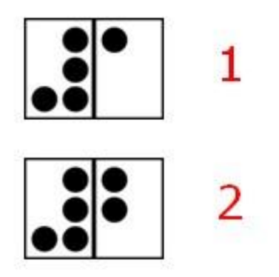
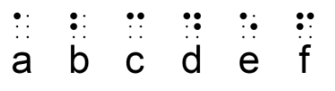
desenvolvimento
As letras em Braille estão representadas em 6 LEDs, já os números é necessário um conjunto de 6 LEDs fixas + 6 LEDs que vão alternar de acordo com o número.
Fonte: Google Imagens
Fonte: Google Imagens

Slide 11
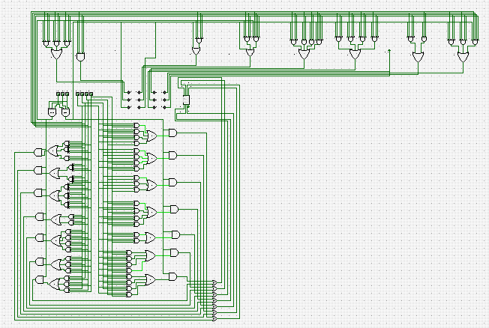
Visão geral do circuito

Slide 12
Referencias
Wikipedia. Braile. Disponível em: <https://pt.wikipedia.org/wiki/Braille>. Acesso em: 14 de set. de 2020.
Wikipedia. ASCII. Disponível em: <https://pt.wikipedia.org/wiki/ASCII>. Acesso em: 14 de set. de 2020.
DE LOURENÇO, Antonio Carlos. Circuitos digitais. Saraiva Educação SA, 1996.
PUHLMANN, H. Displays de LED de 7 Segmentos. 2015.

